Slide 1
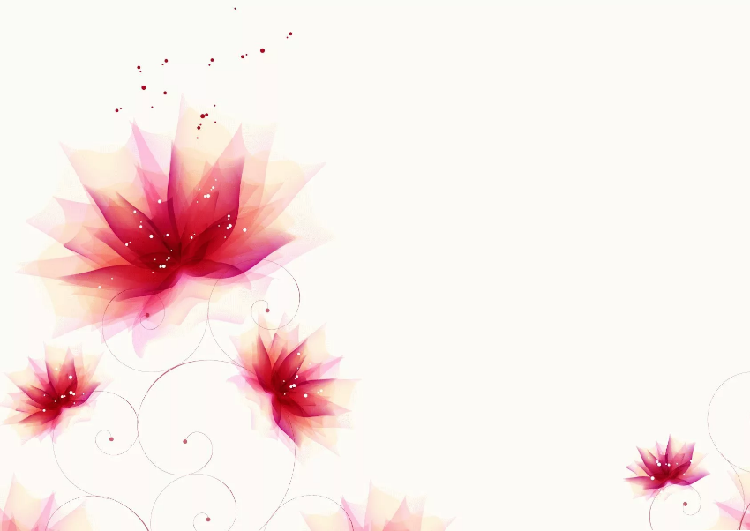
РУССКАЯ НАРОДНАЯ ВЫШИВКА
Интерактивный тест
по изобразительному искусству
(Н.А. ГОРЯЕВА, Б.М.НЕМЕНСКИЙ. 5 КЛАСС)
Автор: учитель ИЗО и технологии
МКОУ «СОШ а. Верхний Учкулан»
Салпагарова Людмила Казиевна
2020 г.

Slide 2

1. С какого возраста приобщали девочек к рукоделию?
С 8—9 лет
С 3—5 лет
С 10-13 лет
С 14-16 лет

Slide 3
2. Что в народной жизни играло важную роль?
Скатерть
Обувь
Верхняя одежда
Полотенце

Slide 4
3. С какой темой связан сюжет вышивки, если изображены птицы, воды, растительные элементы?
«Встреча зимы»
«Встреча весны»
«Новый год»
«Любовь к природе»

Slide 5
4. Что изображали на свадебных полотенцах?
Женщину с младенцем
Ромбы и волнистые линии
Двух птиц-пав
Аиста

Slide 6
5. Что дополняет главный мотив свадебной вышивки?
Растительные элементы и маленькие птички
Солнечные знаки
Лебеди
Цветы

Slide 7
6. Какое слово звучит примерно так же, как зарница, зарево, заря?
Солнце
Узор
Звезда
Орнамент

Slide 8
7. Какой цвет связывался в народных представлениях со светом и чистотой?
Зелёный
Красный
Белый
Голубой

Slide 9
8. Как мастерицы Русского Севера называли фон на тканях?
Небо
Снег
Природа
Земля

Slide 10
9. Что символизировал красный цвет?
Огонь
Зарю
Тревогу
Мужское начало

Slide 11
10. Какие фантастические существа встречаются в вышивке?
Единороги
Двуглавые орлы
Грифоны
Херувимы

Slide 12
Отлично!

